Slide 1
Bölüm 5
Gözetimli Öğrenme

Slide 2
Gözetimli Öğrenme

Slide 3

Gözetimli Öğrenme
Gözetimli Öğrenme Nedir?
Gözetimli Öğrenme Algoritmaları

Slide 4
Gözetimli Öğrenme
Gözetimli öğrenme, eğitim verilerinde girdi ve çıktı arasındaki ilişkiyi öğrenmeyi amaçlayan bir makine öğrenmesi yaklaşımıdır.
Bu tür öğrenme genellikle "etiketlenmiş veri" ile gerçekleştirilir, yani her girdiye karşılık gelen bir çıktı etiketi bulunur.
Gözetimli öğrenmenin ana adımları şunlardır:
Veri Toplama ve Hazırlığı
Model Seçimi ve Eğitimi
Model Değerlendirmesi
Model Ayarlaması ve Hiperparametre Optimizasyonu
Gözetimli öğrenme, sınıflandırma ve regresyon gibi çeşitli problemleri çözmek için kullanılabilir.
Örnek uygulamalar arasında hastalık teşhisi, müşteri tercihlerini tahmin etme, pazar segmentasyonu ve hisse senedi fiyatlarını tahmin etme bulunmaktadır.
Notes:
Veri Toplama ve Hazırlığı: İlk olarak, eğitim için kullanılacak veri toplanır. Bu veri, girdi-çıktı ilişkisini yansıtan örneklerden oluşur. Örneğin, bir hastanın belirli semptomlarını içeren veriye sahip olabiliriz ve bu semptomların sonucunda tanıya ilişkin etiketler bulunur.
Model Seçimi ve Eğitimi: Ardından, uygun bir model seçilir. Sınıflandırma problemleri için yaygın olarak kullanılan modeller arasında karar ağaçları, destek vektör makineleri (SVM) ve yapay sinir ağları bulunur. Regresyon problemleri için ise lineer regresyon, polinom regresyonu gibi modeller tercih edilebilir. Seçilen model, veri üzerinde eğitilir, yani veriye uyum sağlaması için parametreleri ayarlanır.
Model Değerlendirmesi: Eğitim tamamlandıktan sonra, modelin performansını değerlendirmek için ayrı bir test veri seti kullanılır. Modelin tahminlerinin gerçek etiketlerle ne kadar uyumlu olduğunu ölçmek için çeşitli metrikler kullanılabilir, örneğin doğruluk (accuracy), hassasiyet (precision), geri çağırma (recall) gibi.
Model Ayarlaması ve Hiperparametre Optimizasyonu: Model performansı tatmin edici değilse, hiperparametrelerin (modelin yapılandırmasını etkileyen parametreler) ayarlanması ve belki de farklı modellerin denenmesi gerekebilir. Bu adım, modelin performansını optimize etmek için tekrarlanabilir.

Slide 5
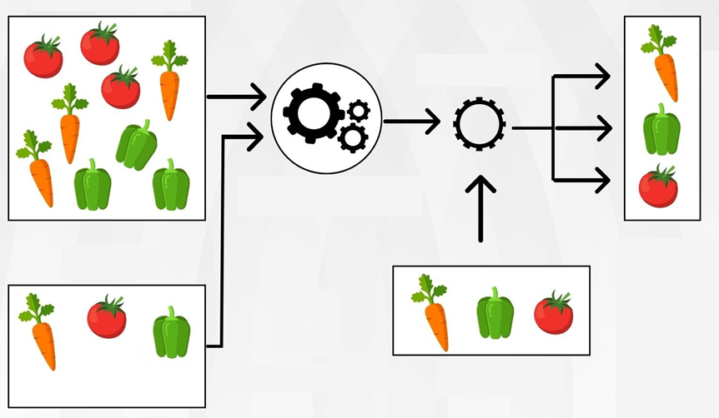
Gözetimli Öğrenme
Etiketli Veri
Model
Tahmin
Havuç
Biber
Domates
Etiketler
Test Verisi
Referans: https://databasetown.com/supervised-learning-algorithms/

Slide 6
Gözetimli Öğrenme Algoritmaları
Sınıflandırma
K-En Yakın Komşu
Karar Ağaçları
Rasgele Orman
Logistic Regresyon
Destek Vektör Makinesi
Naive Bayes
Regresyon
Lineer Regresyon
Çoklu Lineer Regresyon
Polinom Regresyon

Slide 7
K-En Yakın Komşu

Slide 8

K-En Yakın Komşu
K-En Yakın Komşu
KNN Akış Şeması
Mesafe Nedir?
Hiperparametre Optimizasyonu
Uygulama Alanları
Zayıf ve Güçlü Yönleri
Durum Çalışması

Slide 9
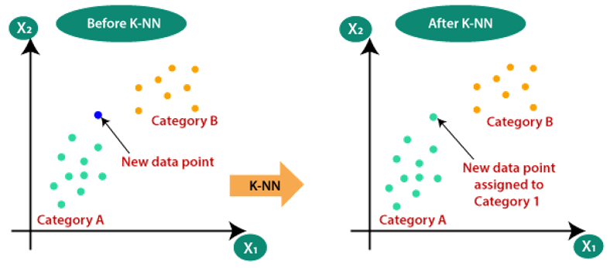
K-En Yakın Komşu
K-Nearest Neighbors (KNN), makine öğrenimi alanında sınıflandırma ve regresyon problemlerini çözmek için kullanılan basit ve popüler bir algoritmadır.
Temelde, bir veri noktasının sınıfını tahmin etmek veya bir değeri öngörmek için en yakın komşuların etrafındaki veri noktalarının etiketlerini veya değerlerini kullanır.
https://www.javatpoint.com/k-nearest-neighbor-algorithm-for-machine-learning
Notes:
3. KNN algoritması ayrıca tembel öğrenme algoritması olarak da adlandırılır çünkü eğitim setinden hemen öğrenmez, bunun yerine veri setini saklar ve sınıflandırma zamanında veri seti üzerinde bir işlem gerçekleştirir.

Slide 10
KNN Akış Şeması
Komşu sayısı K'yı seçin.
K adet komşunun mesafesini hesaplayın
Hesaplanan mesafelere göre K en yakın komşuyu seçin
Bu K komşulardan her kategorideki veri noktalarının sayısını sayın
Yeni veri noktalarını, komşu sayısı maksimum olan kategoriye atayın.

Slide 11
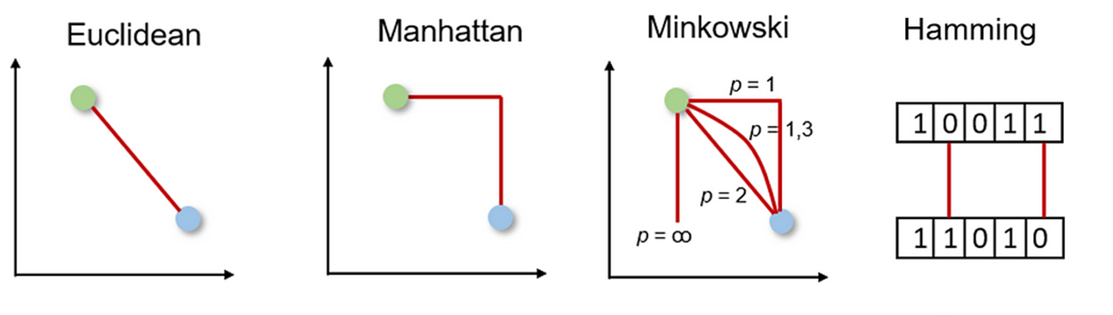
Mesafe Nedir?
Euclidean mesafesi
Manhattan mesafesi
Minkowski mesafesi
Hamming mesafesi
https://medium.com/mlearning-ai/a-brief-introduction-to-distance-measures-ac89cbd2298
Notes:
Öklid (Euclidean) Mesafesi:
İki nokta arasındaki doğrusal mesafeyi ölçer ve bu nedenle en yaygın kullanılan mesafe ölçümüdür.
Öklid mesafesi, iki nokta arasındaki en kısa mesafeyi hesaplar ve bu nedenle genellikle sürekli değişkenlerle çalışan veri setlerinde tercih edilir.
Manhattan Mesafesi:
İki nokta arasındaki dikdörtgen çizgisine dayalı olarak mesafeyi ölçer.
Manhattan mesafesi, düşük boyutlu veri setlerinde ve kategorik değişkenlerle çalışırken etkilidir. Özellikle, özellikler arasındaki farklar daha az önemli olduğunda kullanışlıdır.
Örneğin, bir sınıflandırma problemi için kullanılırken, veri noktaları kategorik özelliklere sahipse Manhattan mesafesi tercih edilebilir.
Minkowski Mesafesi:
Öklid ve Manhattan mesafelerini genelleştiren bir mesafe ölçüsüdür.
Minkowski mesafesi, p-parametresine dayalı olarak öklid ve manhattan mesafelerini birleştirir. Öklid mesafesi p=2 için, Manhattan mesafesi p=1 için alınır.
Hamming Mesafesi:
Kategorik değişkenler arasındaki farklılıkları ölçer. İki vektör arasındaki eşleşmeyen öğe sayısını hesaplar.
Hamming mesafesi, kategorik değişkenlerle çalışırken kullanılır. Özellikle, sınıflandırma problemlerinde sıklıkla kullanılır.
Örneğin, iki metin belgesi arasındaki farklı kelimelerin sayısını hesaplamak için kullanılabilir.

Slide 12
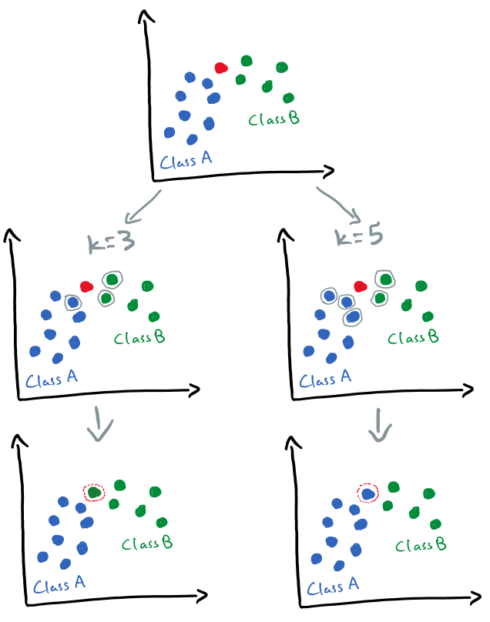
Hiperparametre Optimizasyonu
https://ealizadeh.com/blog/knn-and-kmeans/

Slide 13
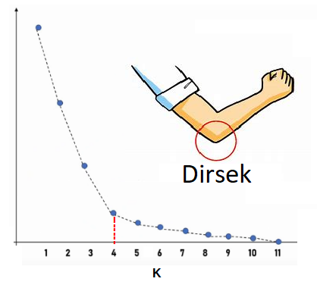
Hiperparametre Optimizasyonu
Elbow method, KNN (K-Nearest Neighbors) gibi kümeleme veya sınıflandırma algoritmalarında K (komşu sayısı) değerini seçmek için kullanılan bir tekniktir.
Bu yöntem, farklı K değerlerini deneyerek modelin performansını değerlendirir ve optimum K değerini belirlemeye çalışır.
Elbow methodu, K değerinin artmasıyla birlikte modelin performansındaki azalışın hızının azalması ve eğrinin dirsek gibi bükülmesi prensibine dayanır.
Bu dirsek noktası, K değerinin en iyi performansı sağladığı noktayı temsil eder.

Slide 14
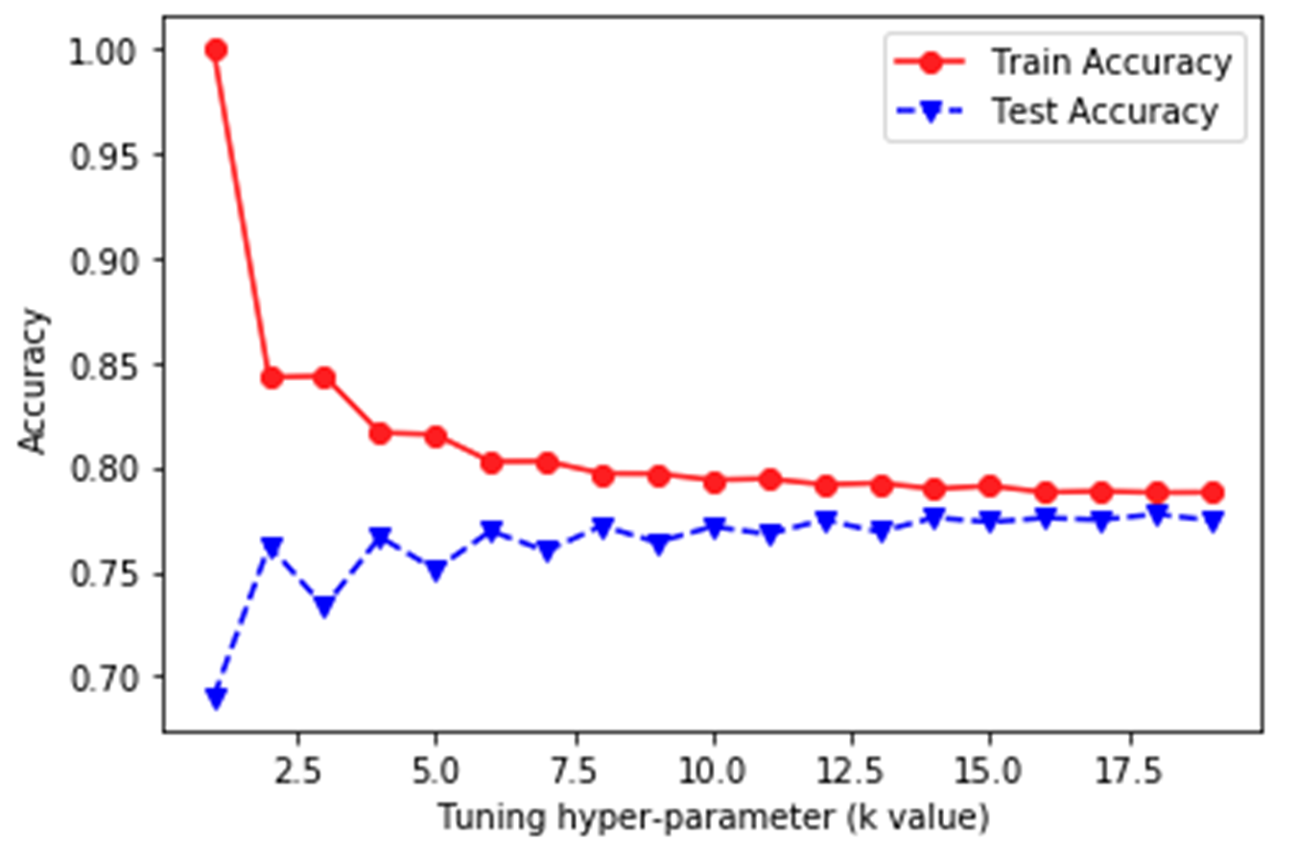
Hiperparametre Optimizasyonu
https://datascience.stackexchange.com/questions/69415/k-nearest-neighbor-classifier-best-k-value

Slide 15
Uygulama Alanları
Sağlık
E-ticaret
Finans
Notes:
Sağlık: KNN, hastalıkların teşhisi ve risk tahmini gibi sağlık alanlarında kullanılır. Örneğin, kalp krizi riskini tahmin etmek için hasta verileri kullanılabilir.
E-ticaret: KNN, kullanıcıların geçmiş alışveriş davranışlarına dayanarak ürün önerileri sunmak için e-ticaret sitelerinde kullanılır. Örneğin, bir kullanıcının satın aldığı ürünlere benzer ürünleri önermek.
Finans: KNN, kredi riski değerlendirmesi gibi finansal uygulamalarda kullanılır. Örneğin, bir banka müşterisinin kredi başvurusunu değerlendirirken, KNN'nin kullanılması risk analizine yardımcı olabilir.

Slide 16
Zayıf ve Güçlü Yönleri
Avantajları | Dezavantajları
Basitlik ve Doğruluk | Boyutluluk Problemi
Parametre Ayarının Kolaylığı | Veriye Duyarlılık
Örnek Bazlı Öğrenme | Yüksek Hesaplama Maliyeti
Notes:
KNN'nin avantajları şunlardır:
Basitlik ve Doğruluk: KNN basit bir algoritmadır ve genellikle iyi bir başlangıç noktasıdır. Ayrıca doğruluk açısından da oldukça etkilidir.
Parametre Ayarının Kolaylığı: K değeri dışında KNN'nin pek çok hiperparametresi yoktur, bu nedenle parametre ayarlamak kolaydır.
Örnek Bazlı Öğrenme: KNN, veri setinin yapısına ve dağılımına dair önemli varsayımlar yapmaz, bu nedenle esnek bir modeldir.
Ancak KNN'nin bazı dezavantajları da vardır:
Yüksek Hesaplama Maliyeti: Tahmin yapmak için, tüm eğitim veri setindeki örneklerle olan mesafelerin hesaplanması gereklidir. Büyük veri setleriyle çalışırken bu maliyet artabilir.
Veriye Duyarlılık: KNN, veri setinin dağılımına ve ölçeğine duyarlıdır. Veri setindeki gürültü veya gereksiz özellikler, KNN'nin performansını olumsuz etkileyebilir.
Boyutluluk Problemi: Yüksek boyutlu veri setlerinde KNN'nin performansı düşebilir çünkü uzaklık hesaplama maliyeti artar ve veri setinin boyutu arttıkça komşuluk yapısı bozulabilir.

Slide 17
Durum Çalışması

Slide 18
Karar Ağaçları

Slide 19

Karar Ağaçları
Karar Ağaçları
Karar Ağaçları Türleri
ID3
Bilgi Kazancı – Entropi
ID3 Durum Çalışması
CART
Gini Impurity
CART Durum Çalışması
Karar Ağaçları Hiperparametreleri
Uygulama Alanları
Zayıf ve Güçlü Yönleri

Slide 20
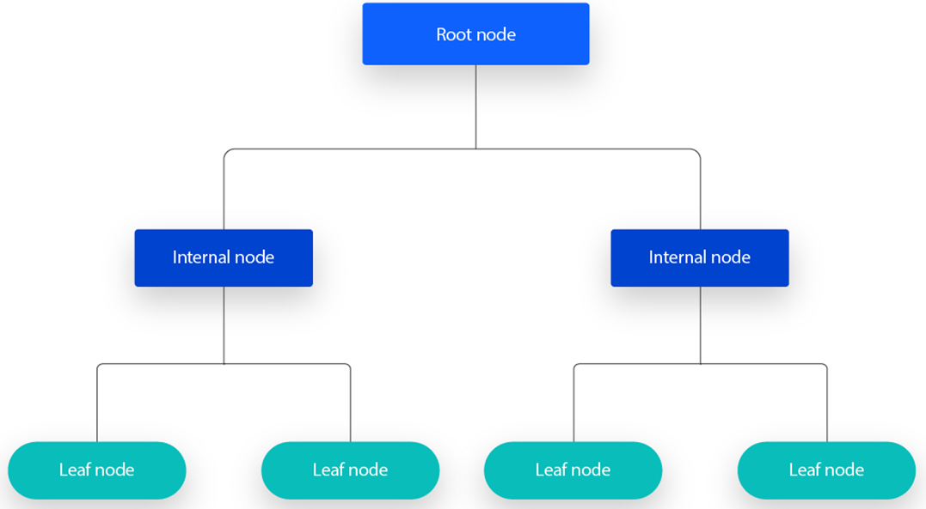
Karar Ağaçları
Karar ağaçları, ağaç yapısı şeklindeki bir dizi karar kuralıyla veri kümesini bölerek hedef değişkenin tahmin edilmesini sağlar.
Karar ağacı, hem sınıflandırma hem de regresyon görevleri için kullanılan parametrik olmayan bir denetimli öğrenme algoritmasıdır.
Bu algoritma, kök düğüm, dallar, iç düğümler ve yaprak düğümlerinden oluşan hiyerarşik bir ağaç yapısına sahiptir.
https://www.ibm.com/topics/decision-trees
Notes:
İç düğümde (node)= karar kuralı
her yaprak düğümünde (leaf node) = hedef değişken tahmini bulunur.
Kök Düğüm: Kök düğüm tüm veri kümesini temsil eder ve ağacı başlatmak için kullanılır. Ağacın başlangıç noktasıdır ve verileri maksimum bilgi kazancı veya minimum Gini Impurity sağlayan özelliğe göre böler.
İç Düğüm: Her bir iç düğüm, verileri iki veya daha fazla alt kümeye ayıran bir özelliği temsil eder. Bölme işlemi özelliğin değerine göre gerçekleştirilir ve her bir gözlemin izleyeceği yolu belirler. İç düğüm daha sonra birden fazla alt düğüme bölünür.
Yaprak Düğüm: Yaprak düğüm, verilerin daha fazla bölünemeyen bir alt kümesini temsil eder. Kendisine ulaşan gözlemler için nihai tahmini içerir. Tahmin, alt kümedeki çoğunluk sınıfına veya hedef değişkenin ortalama değerine dayanır.

Slide 21
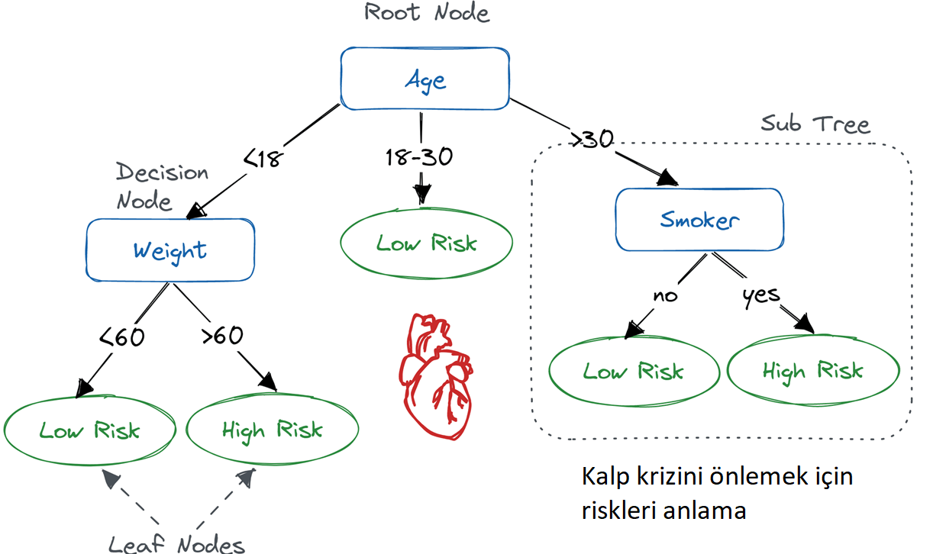
Karar Ağaçları
https://www.datacamp.com/tutorial/decision-tree-classification-python
Notes:
Age, weighr, smoker = decision node
Low risk, high risk = leaf node

Slide 22
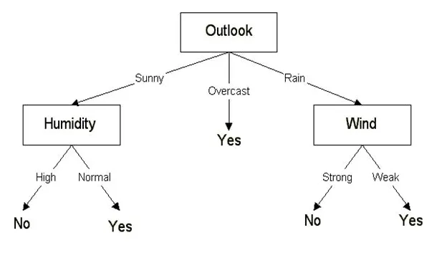
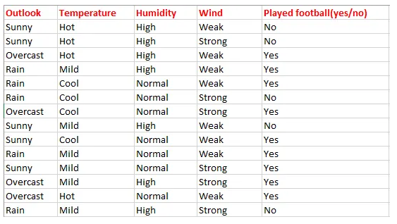
Karar Ağaçları
Notes:
Age, weighr, smoker = decision node
Low risk, high risk = leaf node

Slide 23
Karar Ağaçları Türleri
ID3 (Iterative Dichotomiser 3)
Bu algoritma, aday bölünmeleri değerlendirmek için entropi ve bilgi kazancını kullanır.
C4.5
ID3'ün daha sonraki bir versiyonu olarak kabul edilir.
Karar ağaçlarında bölme noktalarını değerlendirmek için bilgi kazancı veya kazanç oranlarını kullanabilir.
CART (Sınıflandırma ve regresyon ağaçları)
Bu algoritma genellikle ideal bölünme özelliğini belirlemek için Gini karışıklığını kullanır.
Gini karışıklığı, rastgele seçilen bir özelliğin ne sıklıkla yanlış sınıflandırıldığını ölçer.
Gini karışıklığını kullanarak değerlendirirken, daha düşük bir değer daha idealdir.

Slide 24
Karar Ağaçları Türleri
 | ID3 | C4.5 | CART
Veri Tipi | Kategorik | Sürekli ve Kategorik | Sürekli ve Kategorik
Veri Boyutu | Orta ve Küçük Veri Setleri | Orta ve Büyük Veri Setleri | Büyük Veri Setleri
Hız | Düşük | Orta | Yüksek
Boosting | Yok | Yok | Var (Rastgele Ormanlar, Gradient Boosting)
Kayıp Veri | Hassas | Orta Düzeyde Hassas | Yüksek (Kayıp verinin üstesinden gelebilir)
Algoritma | Entropi ve Bilgi Kazancı | Bölme Bilgisi ve Kazanç Oranı | Gini Impurity

Slide 25
ID3
Her özniteliğin bilgi kazancını hesapla
Karar ağacı düğümünü seçilen özniteliğin değerleriyle genişlet
Başka sınıflandırılmamış örnek kaldı mı?
Kalan öznitelikler ile devam et

Slide 26
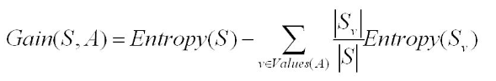
Bilgi Kazancı (Information Gain)
Bir özelliğin bölünme noktasının ne kadar iyi olduğunu belirlemek için kullanılır.
Özü, bir özelliğin seçilmesinin, veri kümesinin ne kadar iyi sınıflandırılacağına dair belirsizliği azaltıp azaltmadığını ölçmektir.
Yani, bir özellik seçildiğinde, yeni oluşan alt kümelerin daha homojen olup olmadığını değerlendirir.
Bilgi kazancı ne kadar yüksekse, bir özellik o kadar iyi bir bölünme kriteri olarak kabul edilir.
https://slideplayer.com/slide/9187518/#google_vignette

Slide 27
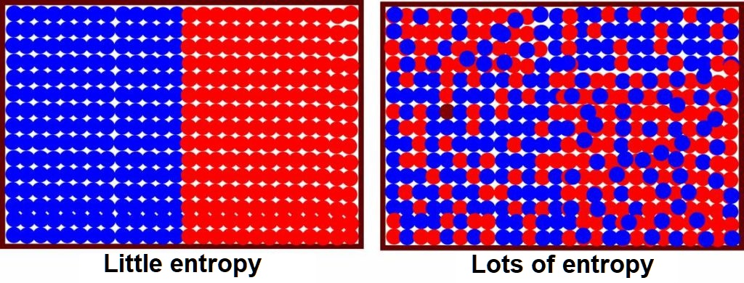
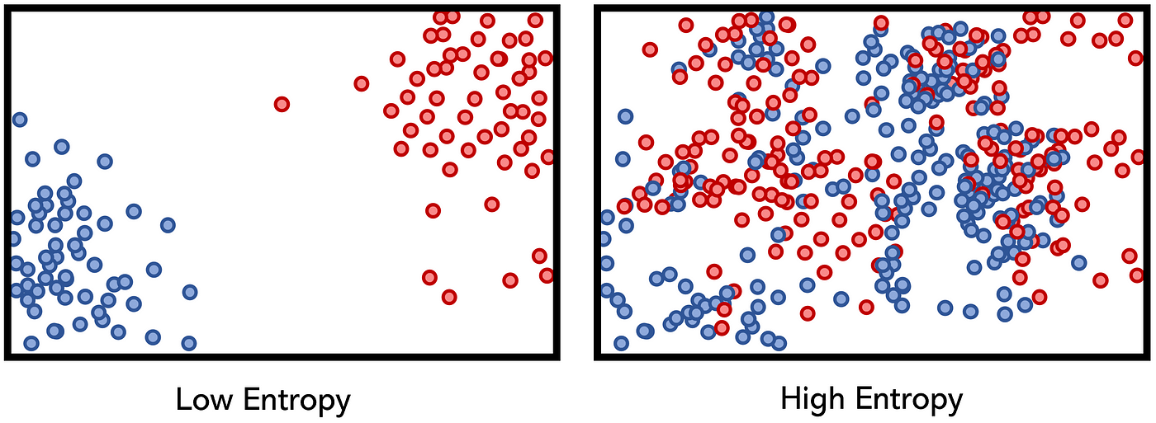
Entropi
Karar ağaçları (decision trees) içinde entropi, belirli bir düğümdeki veri noktalarının sınıflarının ne kadar karışık olduğunu ölçen bir metriktir.
Daha düşük bir entropi değeri, bir düğümün daha homojen sınıflara sahip olduğunu, yani veri noktalarının çoğunluğunun aynı sınıfa ait olduğunu gösterir
Daha yüksek bir entropi değeri ise, bir düğümün daha karışık sınıflara sahip olduğunu, yani veri noktalarının farklı sınıflara daha eşit olarak dağıldığını gösterir.
https://www.hippie-nerd.de/entropy-explained/

Slide 28
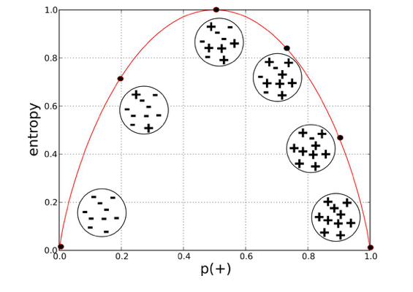
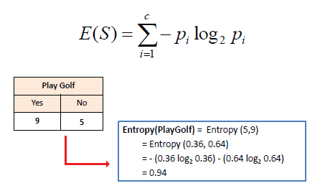
Entropi
Notes:
Burada 14-0 ve 7-7 hesapla

Slide 29
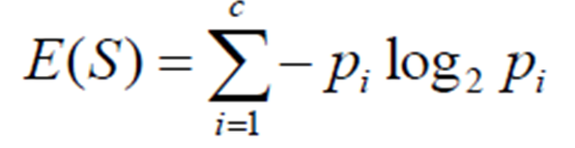
ID3 Durum Çalışması

Slide 30
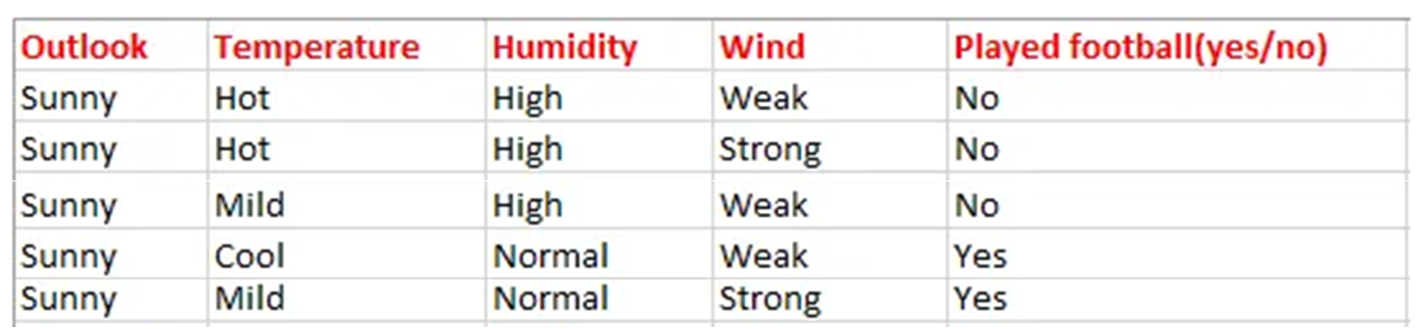
ID3 Durum Çalışması

Slide 31
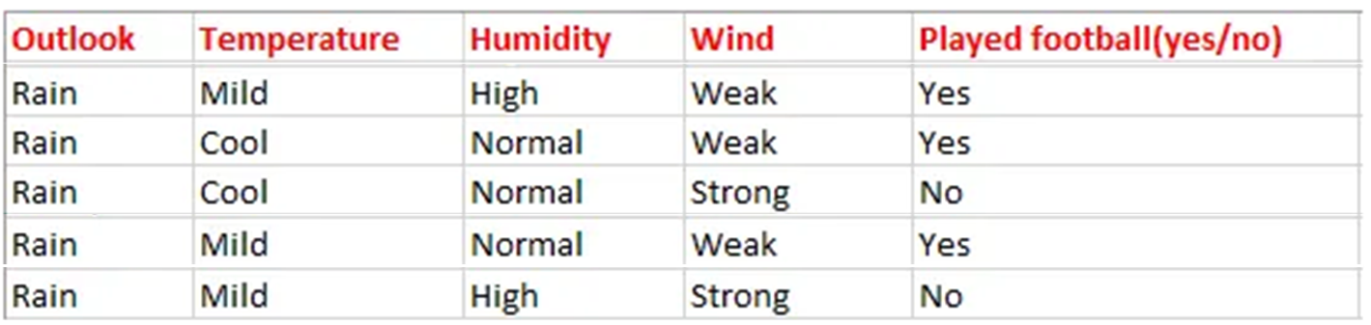
ID3 Durum Çalışması

Slide 32
Karar Ağaçları
Notes:
Age, weighr, smoker = decision node
Low risk, high risk = leaf node

Slide 33
CART
Her özniteliğin Gini impurity değerini, En düşük Gini impurity değerine sahip özniteliği seç
Karar ağacı düğümünü seçilen özniteliğin değerleriyle genişlet
Başka sınıflandırılmamış örnek kaldı mı?
Kalan öznitelikler ile devam et

Slide 34
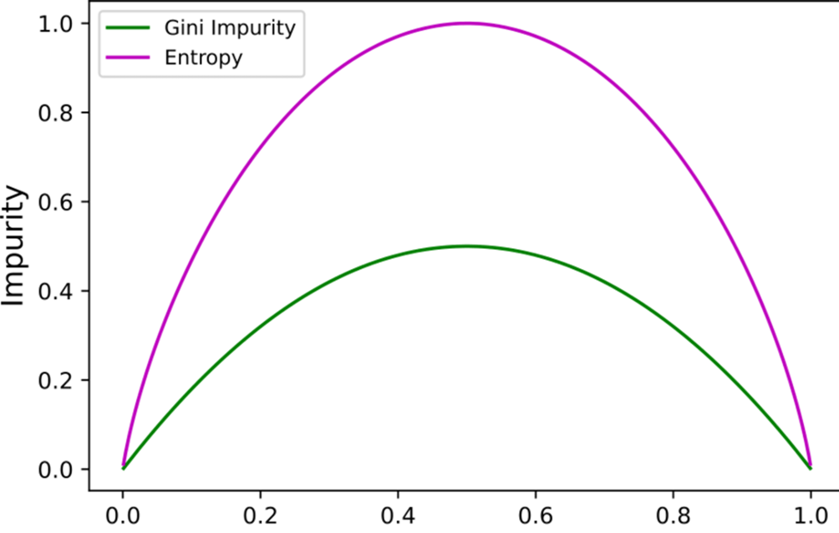
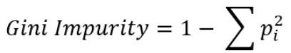
Gini Impurity
Gini belirsizliği, bir başka karar ağacı algoritması olan CART (Sınıflandırma ve Regresyon Ağaçları) tarafından kullanılan bir ölçümdür.
Bir düğümdeki veri noktalarının farklı sınıflara dağılımının ne kadar karışık olduğunu ölçer.
Gini karışıklığı, 0 ile 0.5 arasında bir değer alır, 0 en saf durumu (yani tüm veri noktalarının aynı sınıfa ait olduğu durumu), 0.5 ise en karışık durumu ifade eder.
Bir düğümün Gini karışıklığı ne kadar düşükse, o kadar homojen sınıflara sahip olur ve böylece daha iyi bir bölünme kriteri olarak kabul edilir.
https://www.researchgate.net/figure/Gini-impurity-and-entropy-for-binary-classification-as-a-function-of-the-percentage-of_fig5_351514990

Slide 35
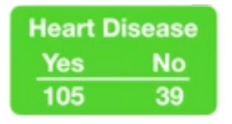
Gini Impurity Örneği

Slide 36
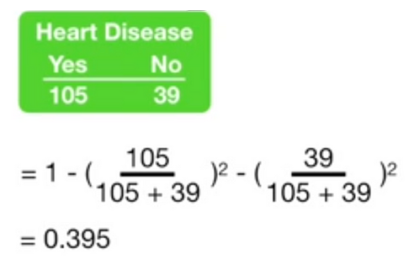
Gini Impurity Örneği

Slide 37
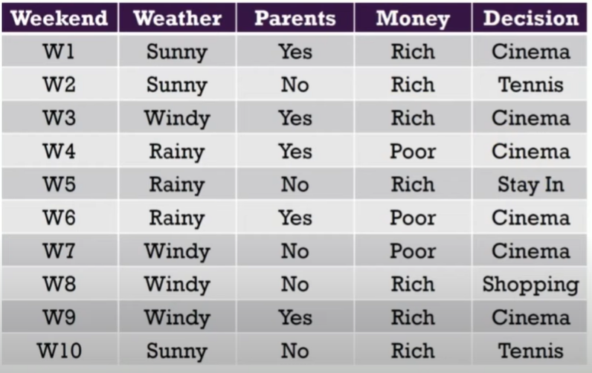
CART Durum Çalışması

Slide 38
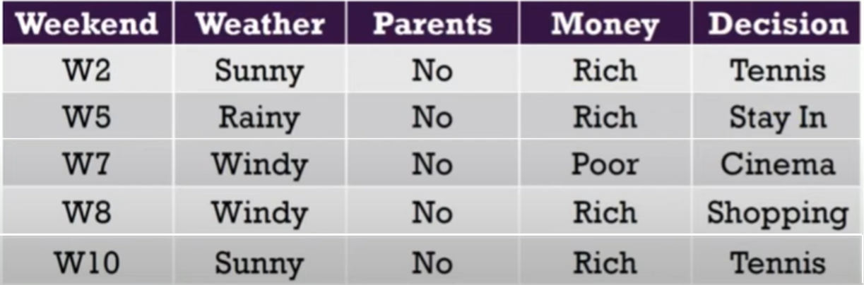
CART Durum Çalışması

Slide 39
Karar Ağaçları Hiperparametreleri
Maksimum Derinlik (max_depth)
Minimum Bölme Boyutu (min_samples_split)
Minimum Yaprak Boyutu (min_samples_leaf)
Maksimum Özellikler (max_features)
Bölünme Kriteri (criterion)
Bu hiperparametrelerin ayarlanması için Kapsamlı Arama ve Çapraz Doğrulama gibi yöntemler kullanılmaktadır.
Notes:
Maksimum Derinlik (max_depth): Karar ağacının maksimum derinliğini belirler. Bu parametre, ağacın kaç düğüme kadar dallanabileceğini kontrol eder. Derin bir ağaç, veriye aşırı uyum sağlayabilir (overfitting) ve genelleme yeteneğini azaltabilir.
Minimum Bölme Boyutu (min_samples_split): Bir düğümün bölünmesi için gereken minimum veri noktası sayısını belirler. Bu parametre, ağacın bölünme yapmadan önce ne kadar veri toplaması gerektiğini kontrol eder. Düşük bir değer, ağacın daha fazla dallanmasına ve karmaşık bir yapıya sahip olmasına neden olabilir.
Minimum Yaprak Boyutu (min_samples_leaf): Bir yaprak düğümünde bulunması gereken minimum veri noktası sayısını belirler. Bu parametre, ağacın daha fazla dallanmasını önler ve aşırı uyumu (overfitting) azaltır.
Maksimum Özellikler (max_features): Bir düğümde değerlendirilecek maksimum özellik sayısını belirler. Bu parametre, her düğümde hangi özelliklerin göz önünde bulundurulacağını kontrol eder. Daha küçük bir değer, modelin daha az karmaşık olmasını sağlar ve aşırı uyumu (overfitting) azaltabilir.
Bölünme Kriteri (criterion): Karar ağacının bölünme kriterini belirler. En yaygın kullanılan bölünme kriterleri Gini impurity ve Entropi'dir. Bu parametre, karar ağacının sınıflandırma veya regresyon için hangi ölçümü kullanacağını belirler.

Slide 40
Uygulama Alanları
Sınıflandırma Problemleri
Regresyon Problemleri
Pazarlama ve Satış Analizi
Risk Değerlendirmesi
Sağlık ve Tıp
Endüstriyel Üretim ve Kalite Kontrol
Notes:
Sınıflandırma Problemleri: Karar ağaçları sınıflandırma problemlerinde oldukça etkilidir. Örneğin, tıbbi teşhis, müşteri segmentasyonu, spam filtreleme gibi birçok alanda sınıflandırma problemleri karar ağaçlarıyla çözülebilir.
Regresyon Problemleri: Karar ağaçları regresyon problemlerinde de kullanılabilir. Örneğin, ev fiyatlarının tahmini, gelir tahmini gibi problemler karar ağaçlarıyla regresyon analizi yaparak çözülebilir.
Pazarlama ve Satış Analizi: Karar ağaçları, pazarlama ve satış verilerini analiz ederek tüketicilerin davranışlarını ve tercihlerini anlamak için kullanılabilir. Bu, ürün önerileri, hedeflenmiş reklam kampanyaları ve müşteri ilişki yönetimi gibi alanlarda faydalı olabilir.
Risk Değerlendirmesi: Karar ağaçları, finansal risklerin değerlendirilmesi ve portföy yönetimi gibi alanlarda risk analizi için kullanılabilir. Örneğin, kredi değerlendirmesi ve sigorta prim tahmini gibi risk değerlendirme problemleri karar ağaçlarıyla çözülebilir.
Sağlık ve Tıp: Karar ağaçları, tıbbi teşhis ve hastalık riski değerlendirmesi gibi sağlık ve tıp alanlarında da kullanılabilir. Örneğin, belirli semptomlar ve test sonuçlarına dayanarak hastalıkların teşhisi veya tedaviye yanıtın tahmini gibi problemler karar ağaçlarıyla çözülebilir.
Endüstriyel Üretim ve Kalite Kontrol: Karar ağaçları, endüstriyel üretim süreçlerinde hata tespiti, kalite kontrol ve üretim optimizasyonu gibi alanlarda kullanılabilir.

Slide 41
Zayıf ve Güçlü Yönleri
Avantajları | Dezavantajları
Anlaşılabilirlik | Aşırı Uyum (Overfitting)
Değişken Önemi | Duyarlılık
Çoklu Çıkışlı Modellere Uygunluk | Dengesiz Veri Kümeleri
Veri Ön İşleme İhtiyacının Azalması
Notes:
Anlaşılabilirlik: Karar ağaçları genellikle insanlar tarafından kolayca anlaşılabilir ve yorumlanabilir. Ağacın her bir adımı bir karar kuralı veya koşul olarak temsil edilir, bu da modelin nasıl çalıştığını anlamayı kolaylaştırır.
Değişken Önemi: Karar ağaçları, her özelliğin modelin performansına katkısını ölçmek için değişken önemi (feature importance) değerleri sağlar. Bu, veri setinde hangi özelliklerin daha belirleyici olduğunu anlamak için kullanışlıdır.
Çoklu Çıkışlı Modellere Uygunluk: Karar ağaçları, sınıflandırma ve regresyon gibi farklı problem türlerine uygun olarak kullanılabilir.
Veri Ön İşleme İhtiyacının Azalması: Genellikle, veri setinin normalize edilmesi veya ölçeklendirilmesi gibi karmaşık ön işleme adımlarına ihtiyaç duymazlar. Ayrıca, kategorik değişkenlerle (örneğin, cinsiyet veya kategori gibi) doğrudan çalışabilirler.
Ancak karar ağaçlarının bazı dezavantajları da vardır:
Aşırı Uyum (Overfitting): Karar ağaçları eğitim verilerine çok fazla uyum sağlayabilir, bu da genelleme performansını olumsuz yönde etkileyebilir. Bu nedenle, ağacın derinliğini sınırlamak veya diğer düzenleme tekniklerini kullanmak önemlidir.
Duyarlılık: Veri kümesindeki küçük değişiklikler, modelin yapısını önemli ölçüde etkileyebilir, bu da ağacın farklı eğitim veri setleriyle çok farklı hale gelmesine neden olabilir.
Dengesiz Veri Kümeleri: Dengesiz sınıflar içeren veri kümelerinde, karar ağaçları yanlı olabilir ve çoğunluk sınıfına odaklanabilir.

Slide 42
Rasgele Orman

Slide 43
Rasgele Orman
Rasgele Orman
Rasgele Orman Türleri
Rasgele Orman Hiperparametreleri
Uygulama Alanları
Zayıf ve Güçlü Yönleri

Slide 44
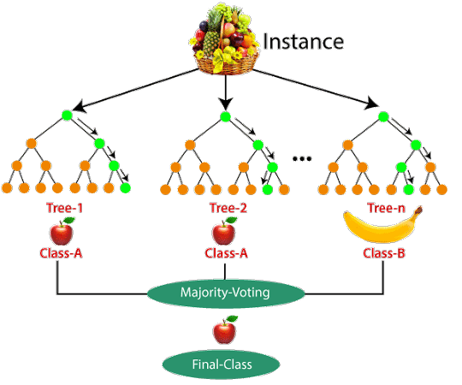
Rasgele Orman
Rasgele ormanlar, birden çok karar ağacının bir araya gelerek bir orman oluşturduğu bir topluluk öğrenme yöntemidir.
Her karar ağacı, farklı bir alt örneklem (bootstrap sample) ve/veya alt özellikler (random subset of features) kullanılarak eğitilir.
https://www.analyticsvidhya.com/blog/2021/06/understanding-random-forest/

Slide 45
Rasgele Orman Türleri
Sınıflandırma için Rasgele Ormanlar
Regresyon için Rasgele Ormanlar
Notes:
Sınıflandırma için Rasgele Ormanlar: Sınıflandırma problemleri için kullanılır. Karar ağaçları, veri noktalarını belirli sınıflara ayırmak için kullanılır ve ardından orman içindeki tüm ağaçların tahminleri birleştirilerek en çok oy alan sınıf tahmini yapılır.
Regresyon için Rasgele Ormanlar: Regresyon problemleri için kullanılır. Karar ağaçları, sürekli bir çıktı değişkeni tahmin etmek için kullanılır ve ardından orman içindeki tüm ağaçların tahminleri ortalaması alınarak nihai tahmin yapılır.

Slide 46
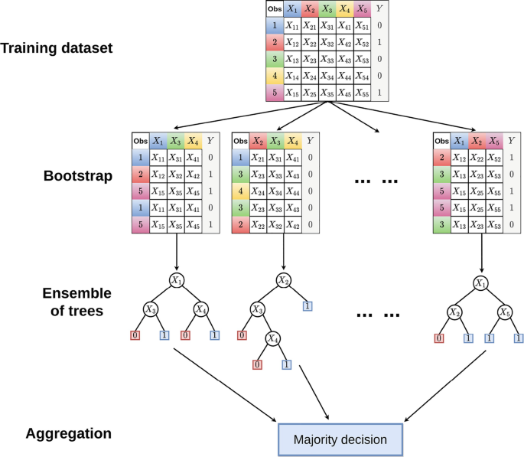
Rasgele Orman
https://link.springer.com/chapter/10.1007/978-3-030-89010-0_15

Slide 47
Rasgele Orman Hiperparametreleri
Ağaç Sayısı (n_estimators)
Özelliklerin Sayısı (max_features)
Ağaç Derinliği (max_depth)
Örnekleme Oranı (bootstrap)
Notes:
Ağaç Sayısı (n_estimators): Ormanda bulunan karar ağaçlarının sayısı.
Özelliklerin Sayısı (max_features): Her ağaç için seçilen rasgele özelliklerin sayısı.
Ağaç Derinliği (max_depth): Her karar ağacının maksimum derinliği.
Örnekleme Oranı (bootstrap): Bootstrap örnekleme ile alt örneklem oluşturulup oluşturulmayacağını belirler.

Slide 48
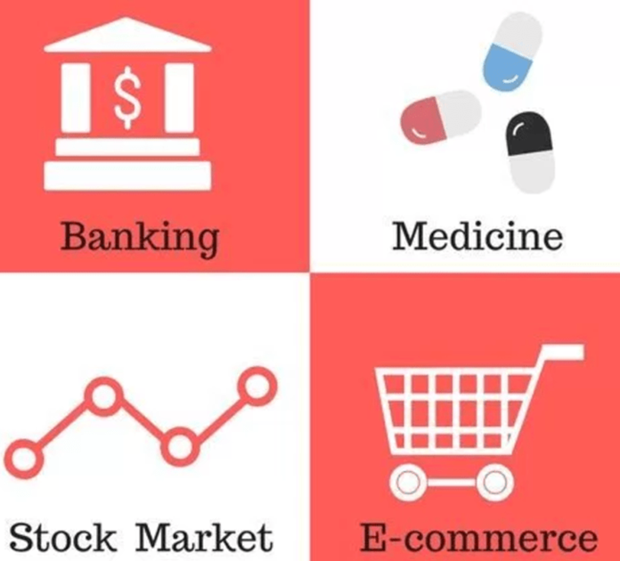
Uygulama Alanları
Sınıflandırma
Regresyon
https://iq.opengenus.org/applications-of-random-forest/
Notes:
Sınıflandırma: Tıbbi teşhis, müşteri segmentasyonu, spam filtreleme gibi birçok alanda sınıflandırma problemlerinde kullanılır.
Regresyon: Hisse senedi fiyat tahmini, emlak fiyat tahmini gibi regresyon problemlerinde kullanılır.

Slide 49
Zayıf ve Güçlü Yönleri
Zayıf Yönler | Güçlü Yönler
Eğitim süreci daha yavaş olabilir. | Overfitting'e karşı dirençlidir ve genelleme yeteneği yüksektir.
Yüksek ve düşük boyutlu veri setlerinde aynı performansı sağlamaz. | Değişkenlerin önem derecesini belirleme yeteneğine sahiptir.

Slide 50
Lojistik Regresyon

Slide 51

Lojistik Regresyon
Lojistik Regresyon
Lojistik Regresyon Tahmini
Lojistik Regresyon Eğitimi
Durum Çalışması
Lojistik Regresyon Hiperparametreleri
Uygulama Alanları
Zayıf ve Güçlü Yönleri

Slide 52

Lojistik Regresyon
Lojistic regresyon, istatistik ve makine öğrenmesi alanlarında sınıflandırma problemlerini çözmek için kullanılan bir yöntemdir.
Genellikle bağımlı değişkenin kategorik olduğu durumlarda kullanılır.
Örneğin, bir müşterinin bir ürünü satın alıp almama olasılığını tahmin etmek gibi durumlarda kullanılabilir.
https://saedsayad.com/logistic_regression.htm

Slide 53
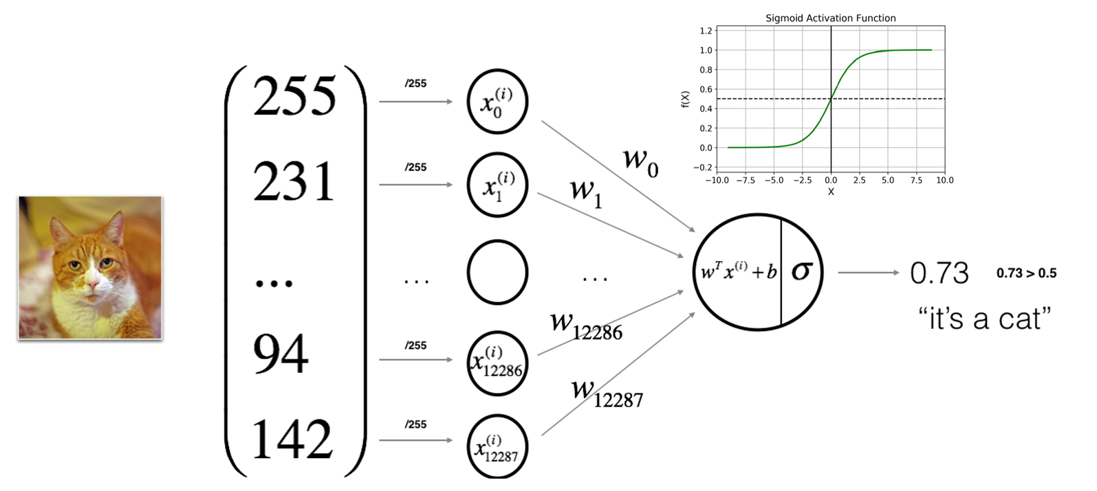
Lojistik Regresyon Tahmini
İleri Yayılım (Forward Propagation)
https://theopetunde.medium.com/a-step-by-step-tutorial-on-coding-neural-network-logistic-regression-model-from-scratch-5f9025bd3d6

Slide 54
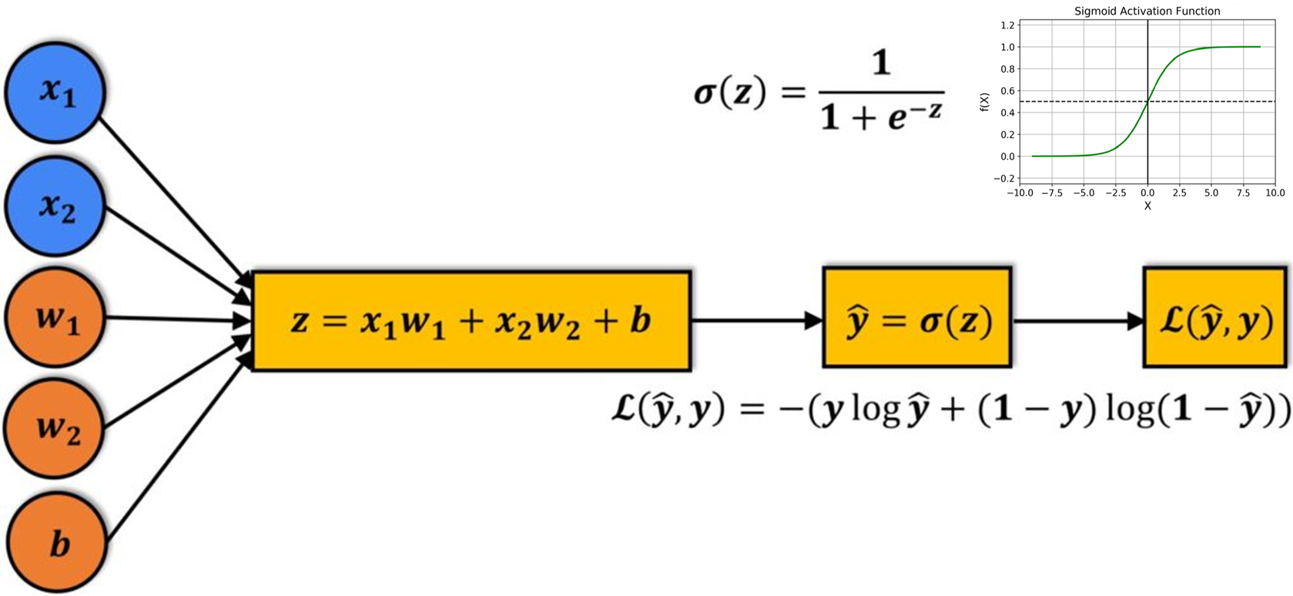
Lojistik Regresyon Eğitimi
Ağırlık ve Biaslerin Başlatılması
İleri Yayılım (Forward Propagation)
Loss Fonksiyonunun Hesaplanması
Geri Yayılım (Backward Propagation)
Ağırlıkların Güncellenmesi
https://datahacker.rs/004-machine-learning-logistic-regression-model/
Notes:
Veri Hazırlığı: İlk adım, kullanılacak verinin toplanması ve hazırlanmasıdır. Bu adımda, giriş özellikleri (X) ve hedef değişken (y) belirlenir. Veri seti uygun şekilde düzenlenir ve gerekiyorsa özellik ölçeklendirme veya normalizasyon gibi ön işleme adımları uygulanır.
Ağırlık ve Biaslerin Başlatılması: Logistic regresyon modelinin parametreleri olan ağırlıklar (weights) ve biasler (intercept) başlangıçta rastgele değerlerle başlatılır.
İleri Yayılım (Forward Propagation): İleri yayılım adımında, giriş özellikleri (X) ve ağırlıklar (W) arasındaki çarpım yapılır. Bu çarpım sonucu elde edilen değerler sigmoid fonksiyonuna (aktivasyon fonksiyonu) sokulur. Bu işlem, tahminlerin olasılık formunda elde edilmesini sağlar.
Loss Fonksiyonunun Hesaplanması: Elde edilen tahminler ile gerçek hedef değerler arasındaki farkın bir ölçüsü olan loss fonksiyonu hesaplanır. Logistic regresyonda genellikle çapraz entropi (cross-entropy) loss fonksiyonu kullanılır.
Geri Yayılım (Backward Propagation): Geri yayılım adımında, loss fonksiyonunun ağırlıklara göre türevleri hesaplanır. Bu türevler, ağırlıkların güncellenmesi için kullanılacak olan gradyanları belirler.
Ağırlıkların Güncellenmesi: Geri yayılım adımında elde edilen gradyanlar kullanılarak ağırlıklar ve biasler güncellenir. Bu güncelleme genellikle stokastik gradyan inişi (Stochastic Gradient Descent - SGD) veya diğer optimizasyon algoritmaları kullanılarak yapılır.
Tekrarlama: 3-6 adımları birkaç kez tekrarlanarak modelin eğitimi tamamlanır. Eğitim seti üzerindeki loss değerleri minimize edilmeye çalışılır.
Değerlendirme: Model eğitildikten sonra, ayrı bir doğrulama seti veya test seti kullanılarak modelin performansı değerlendirilir. Doğruluk, hassasiyet, geri çağırma gibi metrikler kullanılarak modelin performansı ölçülür.
https://www.youtube.com/watch?v=JR9V8lKzpe0 yada https://www.youtube.com/watch?v=z_xiwjEdAC4

Slide 55
Durum Çalışması
Notes:
Basit kanser hücresi sınıflandırma çalışması ver, bunu çözün de basit bir model inşa et, sonrasında bunu Python ile yapacaksınız diye belirt.

Slide 56
Lojistik Regresyon Hiperparametreleri
Penalty (Cezalandırma)
C (Cezalandırma Katsayısı)
Solver (Çözücü)
Max Iterations (Maksimum İterasyonlar)
Class Weight (Sınıf Ağırlığı)
Notes:
Penalty (Cezalandırma): Penalty parametresi, regülarizasyonun türünü belirler. "L1" veya "L2" olarak belirlenebilir. "L1" regülarizasyonu, modeldeki ağırlıkların bazılarını sıfıra indirerek özellik seçimi yapar. "L2" regülarizasyonu ise ağırlıkların büyüklüğünü sınırlar ve modelin aşırı uyuma karşı daha dirençli olmasını sağlar.
C (Cezalandırma Katsayısı): C parametresi, regülarizasyonun şiddetini kontrol eder. Daha yüksek C değerleri, daha az regülarizasyon anlamına gelir ve modelin eğitim verisine daha yakın uymasına neden olur. Daha düşük C değerleri ise daha fazla regülarizasyona yol açar ve aşırı uyumu önler.
Solver (Çözücü): Solver parametresi, modelin optimize edilmesinde kullanılan algoritmayı belirler. "Liblinear", "newton-cg", "lbfgs", "sag" ve "saga" gibi çeşitli çözücüler mevcuttur. Veri setinizin boyutuna ve yapısına bağlı olarak en uygun çözücüyü seçmek önemlidir.
Max Iterations (Maksimum İterasyonlar): Optimizasyon algoritmasının maksimum iterasyon sayısını belirler. Model, maksimum iterasyon sayısına ulaşmadan önce yakınsarsa, eğitim işlemi sonlandırılır.
Class Weight (Sınıf Ağırlığı): Dengesiz sınıflara sahip veri setlerinde, Class Weight parametresi kullanılarak farklı sınıflara farklı ağırlıklar verilebilir. Bu, nadir sınıfların daha fazla önemsenmesini sağlar.

Slide 57
Uygulama Alanları
Tıp ve Sağlık
Finans
İnsan Kaynakları
Notes:
Tıp ve Sağlık: Tıp alanında, hastalıkların teşhis edilmesi, hastalık riskinin belirlenmesi ve tedavi başarısının tahmin edilmesi gibi birçok problem logistic regresyon ile çözülebilir. Örneğin, bir hasta için belirli bir hastalığa sahip olma olasılığını tahmin etmek için logistic regresyon kullanılabilir.
Finans: Finansal risk yönetimi, kredi riski değerlendirmesi, dolandırıcılık tespiti gibi finansal uygulamalarda logistic regresyon sıklıkla kullanılır. Örneğin, bir banka, bir müşterinin kredi kartı işlemlerinin dolandırıcılık olup olmadığını tahmin etmek için logistic regresyon kullanabilir.
İnsan Kaynakları: İnsan kaynakları yönetiminde, personel devir hızı tahmini, performans değerlendirmesi ve işe alım sürecindeki kararlar gibi konularda logistic regresyon kullanılabilir.

Slide 58
Zayıf ve Güçlü Yönleri
Özellikler | Zayıf Yönler | Güçlü Yönler
Yapı | Lineer modeldir, karmaşık ilişkileri modelleyemez. | Basit ve yüksek yorumlanabilirlik sağlar.
Overfitting Riski | Büyük özellik setleriyle ve yüksek boyutlu veri setleriyle eğitildiğinde aşırı uydurmaya eğilimlidir. | Regülarizasyon ile kontrol edilebilir.
Çıktılar | Sınıflandırma problemlerine odaklanır, regresyon problemleri için uygun değildir. | Sınıf olasılıklarını ve sınıf tahminlerini sağlar.

Slide 59
Destek Vektör Makinesi

Slide 60

Destek Vektör Makinesi
Destek Vektör Makinesi
Durum Çalışması
Destek Vektör Makinesi Hiperparametreleri
Uygulama Alanları
Zayıf ve Güçlü Yönleri

Slide 61
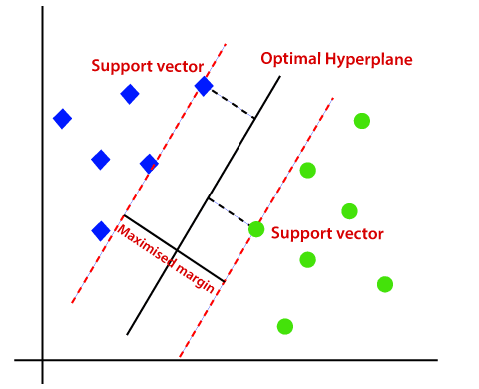
Destek Vektör Makineleri
Destek Vektör Makinesi (SVM), sınıflandırma ve regresyon problemlerini çözmek için kullanılan güçlü bir makine öğrenimi algoritmasıdır.
SVM, veri kümesini sınıflar arasında en iyi şekilde ayıran bir hiperdüzlemi bulmaya çalışır.
SVM, özellikle doğrusal olmayan veri kümeleri için etkilidir, çünkü kernel yöntemi kullanarak veriyi daha yüksek boyutlu uzaylara dönüştürerek doğrusal olarak ayrılabilir bir yapı elde edebilir.
https://www.analyticsvidhya.com/blog/2021/10/support-vector-machinessvm-a-complete-guide-for-beginners/

Slide 62
Durum Çalışması
Notes:
https://www.youtube.com/watch?v=ivPoCcYfFAw

Slide 63
Destek Vektör Makineleri Hiperparametreleri
C
Kernel tipi
Notes:
C: Doğruluk ve aşırı uydurma arasındaki dengeyi kontrol eder.
Kernel tipi: Doğrusal, polinomiyal, RBF gibi farklı kernel fonksiyonları seçilir.

Slide 64
Uygulama Alanları
Tıp
Finans
Görüntü İşleme
Biyoinformatik
Metin ve Dil İşleme
Notes:
Tıp: Kanser teşhisi, hastalık sınıflandırması.
Finans: Kredi riski değerlendirmesi, hisse senedi fiyat tahmini.
Görüntü İşleme: Nesne tanıma, yüz tanıma.
Biyoinformatik: Protein fonksiyonu tahmini, gen sınıflandırması.
Metin ve Dil İşleme: Duygu analizi, metin sınıflandırması.

Slide 65
Zayıf ve Güçlü Yönleri
Zayıf Yönler | Güçlü Yönler
Veri seti çok büyükse aşırı uydurmaya eğilimli olabilir. | Doğrusal ve doğrusal olmayan sınıflandırma problemlerinde etkilidir.

Slide 66
Naive Bayes

Slide 67

Naive Bayes
Naive Bayes
Naive Bayes Akış Şeması
Durum Çalışması
Uygulama Alanları
Zayıf ve Güçlü Yönleri

Slide 68
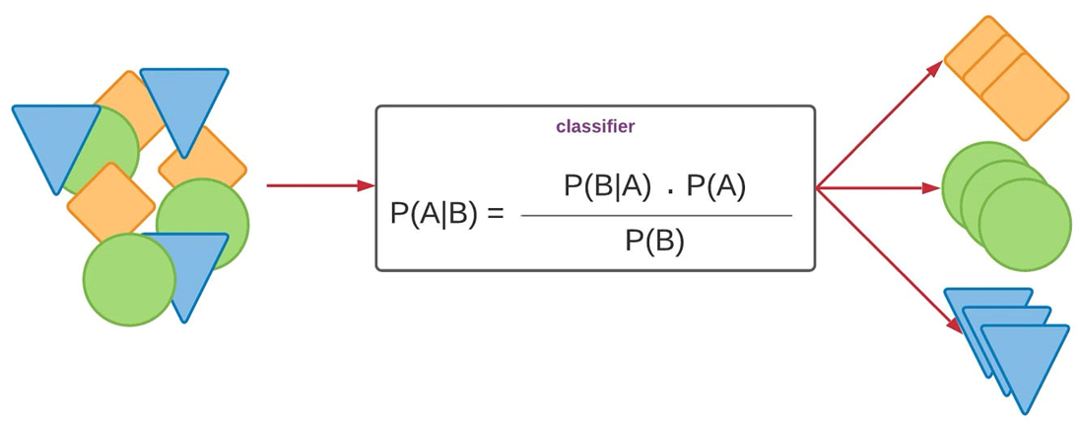
Naive Bayes
Naive Bayes, makine öğreniminde sınıflandırma ve olasılıklı tahminler yapmak için kullanılan olasılıksal bir yöntemdir.
Temel olarak Bayes teoremi prensibine dayanır ve "naive" (saf) adını, sınıf etiketlerinin birbirinden bağımsız olduğunu varsayan basit bir varsayıma dayanır.
https://medium.com/@dancerworld60/demystifying-na%C3%AFve-bayes-simple-yet-powerful-for-text-classification-ad92b14a5c7

Slide 69
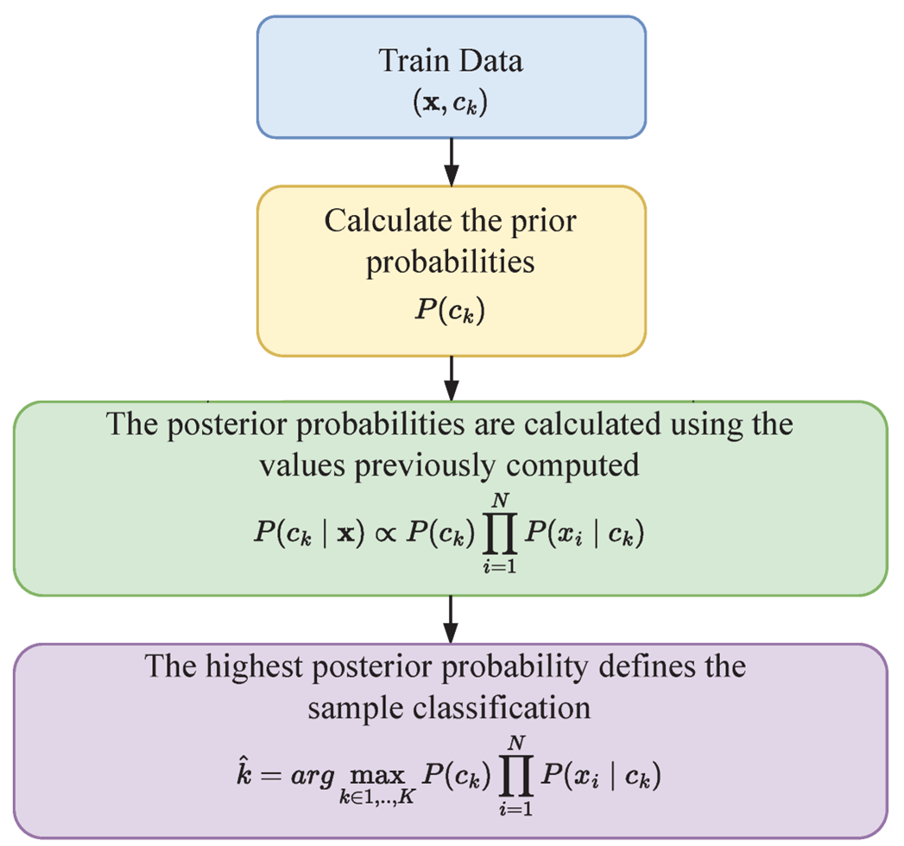
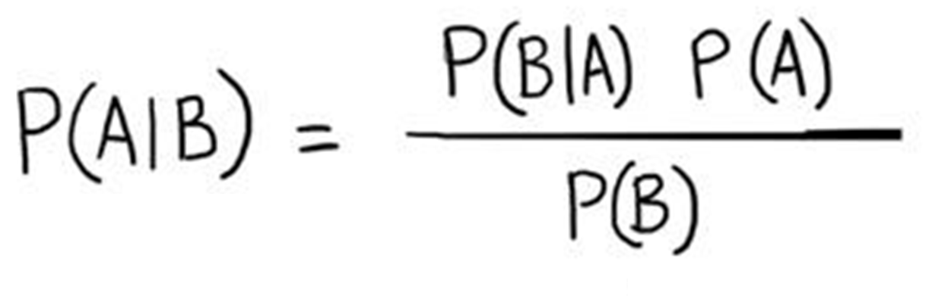
Naive Bayes Akış Şeması
https://www.mdpi.com/2079-9292/11/16/2565

Slide 70
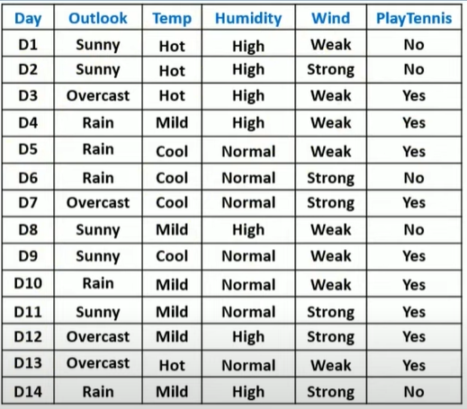
Durum Çalışması
Notes:
https://www.youtube.com/watch?v=caRLHyyUudg

Slide 71
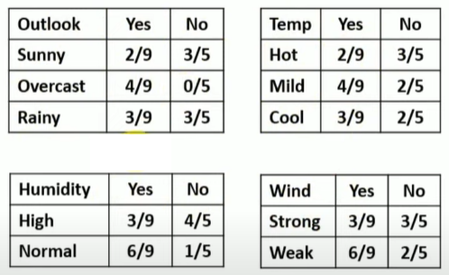
Durum Çalışması
Notes:
https://www.youtube.com/watch?v=caRLHyyUudg

Slide 72
Uygulama Alanları
Metin Sınıflandırma
Duygu Analizi
Tıbbi Teşhis
Pazarlama
Biyoinformatik
Notes:
Metin Sınıflandırma: E-posta spam filtreleme, belge sınıflandırma.
Duygu Analizi: Metinlerin pozitif, negatif veya nötr duygularını analiz etme.
Tıbbi Teşhis: Hastalıkların teşhisi, tıbbi belgelerin kategorizasyonu.
Pazarlama: Müşteri segmentasyonu, ürün önerileri.
Biyoinformatik: Protein sınıflandırması, gen ifade analizi.

Slide 73
Zayıf ve Güçlü Yönleri
Özellikler | Zayıf Yönler | Güçlü Yönler
Hiperparametreler | Daha az hiperparametreye sahip olması, bu nedenle daha az esneklik sağlar. | Basit, hızlı ve düşük veri gereksinimiyle yüksek performans sağlar.
Öznitelik Bağımsızlığı | Öznitelikler arasındaki bağımsızlık varsayımı gerçek dünyada her zaman geçerli değildir. | Metin sınıflandırma ve spam filtreleme gibi birçok uygulama alanında başarılıdır.
Hassasiyet | Genellikle çok karmaşık yapıları yakalayamaz, bu nedenle yüksek hassasiyet gerektiren problemlerde performansı düşük olabilir. | Veri seti dengesizliğine ve gürültülü veriye karşı dayanıklıdır.

Slide 74
Lineer Regresyon

Slide 75

Lineer Regresyon
Lineer Regresyon
Lineer Regresyon Türleri
Durum Çalışması
Uygulama Alanları
Zayıf ve Güçlü Yönleri

Slide 76
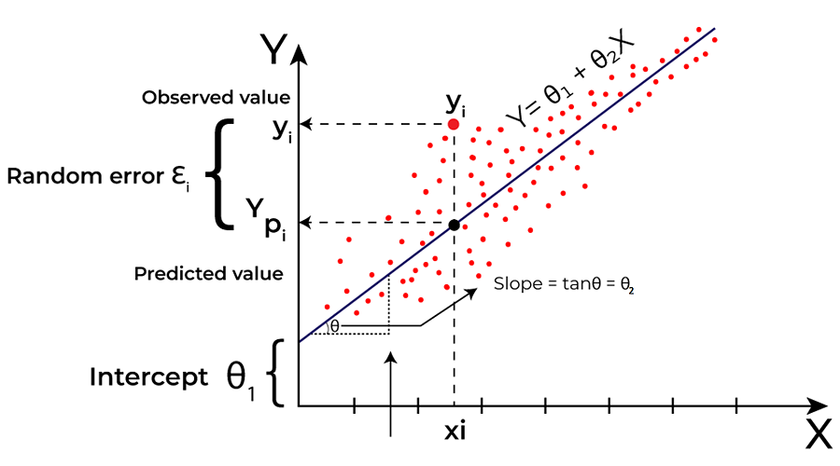
Lineer Regresyon
Lineer regresyon, iki veya daha fazla değişken arasındaki ilişkiyi modellemek için kullanılan istatistiksel bir yöntemdir.
Özellikle, bağımsız değişkenlerin (genellikle X olarak adlandırılır) bağımlı değişkene (genellikle y olarak adlandırılır) olan etkisini tahmin etmek için kullanılır.
https://www.geeksforgeeks.org/ml-linear-regression/

Slide 77
Lineer Regresyon Türleri
Basit Lineer Regresyon
Çoklu Lineer Regresyon
Polinom Regresyon
Ridge ve Lasso Regresyonu
Notes:
Basit Lineer Regresyon: Bu, tek bir bağımsız değişkenin kullanıldığı en basit lineer regresyon türüdür. Bağımlı değişkenin bağımsız değişken tarafından nasıl etkilendiğini modellemek için kullanılır. Genellikle doğrusal bir ilişkiyi gösteren veri setleri için kullanılır.
Çoklu Lineer Regresyon: Bu regresyon türünde, birden fazla bağımsız değişken kullanılır. Bu şekilde, bağımlı değişkenin birden fazla faktörden etkilendiği durumları modellemek için kullanılır.
Polinom Regresyon: Lineer olmayan ilişkileri modellemek için kullanılan bir regresyon türüdür. Bağımlı değişken ve bağımsız değişkenler arasındaki ilişkiyi doğrusal olmayan bir polinom denklemiyle ifade eder. Örneğin, ikinci dereceden bir polinom regresyonu, bağımlı değişkenin karesi ve bağımsız değişken arasındaki ilişkiyi modelleyebilir.
Ridge ve Lasso Regresyonu: Bu regresyon türleri, aşırı uydurma problemini (overfitting) azaltmak için kullanılır. Ridge regresyonu, katsayıların karelerinin toplamını sınırlayarak modelin karmaşıklığını azaltırken, Lasso regresyonu, katsayıların mutlak değerlerinin toplamını sınırlayarak aynı işlevi görür.

Slide 78
Durum Çalışması
Notes:
https://www.youtube.com/watch?v=QcPycBZomac

Slide 79
Uygulama Alanları
Ekonomi ve Finans
Pazarlama
Sağlık Bilimleri
Notes:
Ekonomi ve Finans: Hisse senedi fiyatları, faiz oranları, enflasyon gibi ekonomik değişkenler arasındaki ilişkileri analiz etmek için kullanılır. Ayrıca gelir tahminleri, tüketici davranışları gibi finansal analizlerde de kullanılır.
Pazarlama: Pazarlama çalışmalarında müşteri davranışlarını anlamak ve tahmin etmek için kullanılır. Örneğin, reklam harcamaları ile satışlar arasındaki ilişkiyi incelemek için kullanılabilir.
Sağlık Bilimleri: İlaç dozajlarının etkilerini belirlemek, hastalık risklerini tahmin etmek gibi alanlarda kullanılır.

Slide 80
Zayıf ve Güçlü Yönleri
Zayıf Yönler | Güçlü Yönler
Doğrusal olmayan ilişkileri yakalamakta zorlanabilir. | Basit ve anlaşılır modelleme Yüksek yorumlanabilirlik
Outlier hassasiyeti | Kısa eğitim süresi

Slide 81
Çoklu Lineer Regresyon

Slide 82

Çoklu Lineer Regresyon
Çoklu Lineer Regresyon
Durum Çalışması
Uygulama Alanları

Slide 83
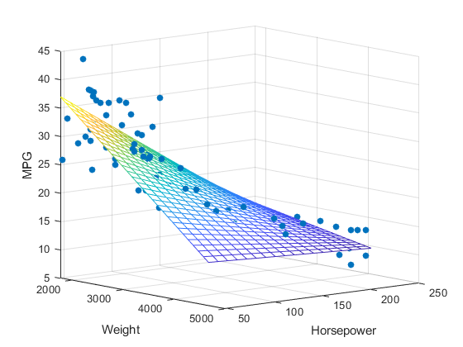
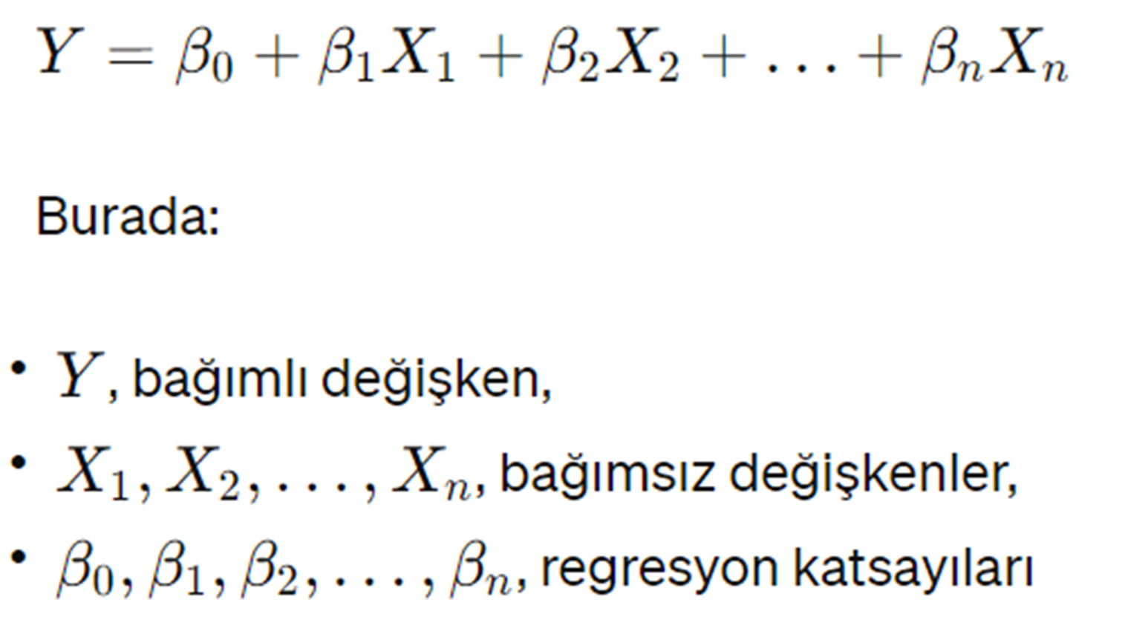
Çoklu Lineer Regresyon
Çoklu Lineer Regresyon, birden fazla bağımsız değişkenin kullanıldığı bir regresyon türüdür.
https://medium.com/mlearning-ai/multiple-linear-regression-fundamentals-and-modeling-in-python-60db7095deff

Slide 84
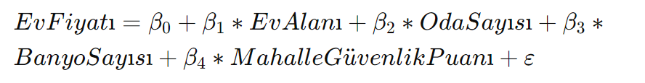
Çoklu Lineer Regresyon
Örnek olarak, bir evin satış fiyatını tahmin etmek için çoklu lineer regresyon kullanalım.
Bağımlı değişkenimiz ev fiyatı olsun.
Bağımsız değişkenlerimiz ise aşağıdaki gibi faktörler olsun.
ev alanı
oda sayısı
banyo sayısı
mahalle güvenlik puanı

Slide 85
Durum Çalışması
Notes:
https://www.youtube.com/watch?v=_OyKjstWe80

Slide 86
Uygulama Alanları
Pazarlama
Finans
Sağlık Bilimleri
Eğitim
Notes:
Pazarlama: Bir ürünün satışlarını etkileyen faktörleri belirlemek için çoklu lineer regresyon kullanılabilir. Örneğin, reklam harcamaları, fiyatlandırma, dağıtım kanalları gibi faktörlerin ürün satışları üzerindeki etkisini analiz etmek için kullanılabilir.
Finans: Hisse senedi fiyatlarını tahmin etmek için birden çok faktörün kullanıldığı finansal modeller geliştirilebilir. Örneğin, şirketin geliri, faaliyet kârlılığı, faiz oranları, ekonomik göstergeler gibi faktörlerin hisse senedi fiyatlarını nasıl etkilediğini analiz etmek için çoklu lineer regresyon kullanılabilir.
Sağlık Bilimleri: Bir hastalığın risk faktörlerini belirlemek veya bir tedavi yönteminin etkinliğini tahmin etmek için çoklu lineer regresyon kullanılabilir. Örneğin, bir hastalığın gelişiminde yaş, cinsiyet, genetik faktörler gibi birçok değişkenin etkisini değerlendirmek için kullanılabilir.
Eğitim: Öğrenci başarısını etkileyen faktörleri belirlemek için çoklu lineer regresyon kullanılabilir. Örneğin, öğrenci başarısını etkileyen faktörler arasında öğrencinin ders çalışma süresi, devamsızlık oranı, aile geliri gibi faktörler yer alabilir.

Slide 87
Polinom Regresyon

Slide 88

Polinom Regresyon
Polinom Regresyon
Durum Çalışması
Polinom Regresyon Hiperparametreleri
Uygulama Alanları
Zayıf ve Güçlü Yönleri

Slide 89
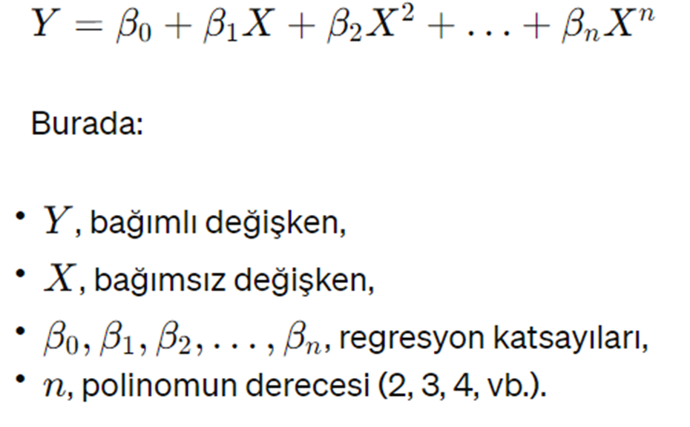

Polinom Regresyon
Lineer regresyonun genişletilmiş bir versiyonudur ve doğrusal olmayan ilişkileri modellemek için kullanılır.
Polinom regresyonunda bağımsız değişkenlerin doğrusal birleşimleri yerine polinom terimleri kullanılır.
https://medium.com/analytics-vidhya/understanding-polynomial-regression-5ac25b970e18

Slide 90
Durum Çalışması
Notes:
https://www.youtube.com/watch?v=LVWpy1wUh_M

Slide 91
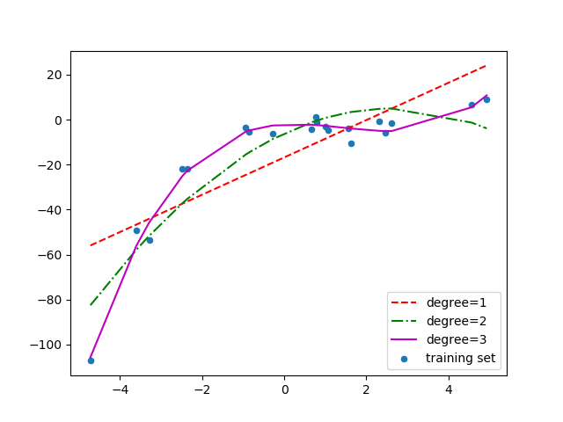
Polinom Regresyon Hiperparametreleri
Polinom regresyonunun hiperparametreleri, genellikle polinomun derecesini belirlemek için seçilir.
Polinom regresyonunda hiperparametre seçimini etkileyen bazı faktörler şunlardır:
Modelin Performansı
Aşırı Uyum ve Aşırı Basitlik
Bilgi Kaybı
https://towardsdatascience.com/polynomial-regression-bbe8b9d97491
Notes:
Polinom regresyonunun hiperparametreleri, genellikle polinomun derecesini belirlemek için seçilir.
Polinom derecesi, modelin esnekliğini ve karmaşıklığını belirler.
Bu nedenle, polinom regresyonunda hiperparametre seçimi önemlidir çünkü doğru derece seçimi modelin performansını etkileyebilir.
Polinom regresyonunda hiperparametre seçimini etkileyen bazı faktörler şunlardır:
Modelin Performansı: Farklı polinom dereceleri için modelin performansını değerlendirerek en uygun dereceyi seçmek önemlidir. Bu genellikle kross-validasyon gibi teknikler kullanılarak yapılır. Farklı dereceler için modeller oluşturulur ve bunların performansı karşılaştırılır.
Aşırı Uyum ve Aşırı Basitlik: Düşük dereceli bir polinom regresyon modeli, aşırı basit olabilir ve veri setindeki karmaşık ilişkileri yeterince modelleyemez. Yüksek dereceli bir polinom regresyon modeli ise aşırı uyum riski taşır ve aşırı karmaşık bir model olabilir. Bu nedenle, bu dengeyi bulmak önemlidir.
Bilgi Kaybı: Modelin derecesini artırmak, genellikle daha fazla esneklik sağlar, ancak aynı zamanda daha fazla veriye ihtiyaç duyulmasına ve daha fazla hata yapma riskine yol açabilir. Modelin belirli bir derecede istenen performansı sağlaması için yeterli miktarda veri olup olmadığını dikkate almak önemlidir.

Slide 92
Uygulama Alanları
Fizik ve Mühendislik
Finans ve Ekonomi
İklim Bilimi
Tıp ve Sağlık Bilimleri
Eğitim ve Öğrenme Analizi
Notes:
Fizik ve Mühendislik: Fiziksel sistemlerdeki karmaşık ilişkileri modellemek için polinom regresyonu sıkça kullanılır. Örneğin, bir yayın elastik davranışını modellemek için gerilme ve uzama arasındaki ilişkiyi belirleyen bir polinom regresyonu kullanılabilir.
Finans ve Ekonomi: Hisse senedi fiyatlarının tahmin edilmesi veya ekonomik göstergelerin analizi gibi finansal ve ekonomik analizlerde polinom regresyonu kullanılabilir. Örneğin, bir şirketin gelirinin zamana bağlı olarak nasıl değiştiğini analiz etmek için polinom regresyonu kullanılabilir.
İklim Bilimi: İklim verilerinin analizi ve iklim modellerinin oluşturulması için polinom regresyonu kullanılabilir. Örneğin, deniz suyu sıcaklığındaki değişikliklerin iklim modelleri üzerindeki etkilerini analiz etmek için polinom regresyonu kullanılabilir.
Tıp ve Sağlık Bilimleri: Bir hastalığın seyrini tahmin etmek veya tedaviye yanıtı modellemek için polinom regresyonu kullanılabilir. Örneğin, bir ilacın dozajının hastalık semptomları üzerindeki etkisini analiz etmek için polinom regresyonu kullanılabilir.
Eğitim ve Öğrenme Analizi: Öğrenci başarısını etkileyen faktörleri belirlemek ve eğitim programlarının etkinliğini değerlendirmek için polinom regresyonu kullanılabilir. Örneğin, öğrenci performansının öğrenme sürecindeki değişimini modellemek için polinom regresyonu kullanılabilir.

Slide 93
Zayıf ve Güçlü Yönleri
Zayıf Yönler | Güçlü Yönler
Yüksek dereceli polinomlar aşırı uyuma (overfitting) yol açabilir. | Esneklik
Notes:
Esneklik: Polinom regresyonu, lineer regresyona göre daha esnek bir modelleme yapabilme yeteneğine sahiptir. - Karmaşık ilişkileri modelleyebilme yeteneği, doğrusal olmayan ilişkileri ele alabilir.

